Slide 1
ADRIT
UCLM
ATRACCIÓN,
DESARROLLO Y
RETENCIÓN
INTERNACIONAL DEL
TALENTO
ESTUDIA EN UCLM

Slide 2
ESTUDIANTES DE SECCIONES BILINGÜES DE ESPAÑOL
10
Becas
MATRÍCULA
GRATUITA
EL PRIMER CURSO DE ESTUDIOS DE GRADO
ADRIT
UCLM
AYUDA
ECONÓMICA
2.000€ EN CONCEPTO DE MANUTENCIÓN
DESCUENTO
EN RESIDENCIAS UNIVERSITARIAS *
ESTUDIA EN UCLM
Notes:
International Talent attraction, developtment & retention

Slide 3
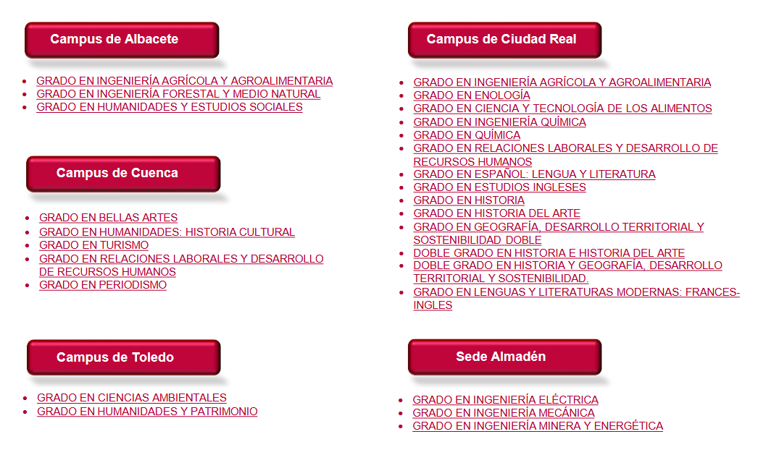
ESTUDIOS DE MATRÍCULA DIRECTA 2025/26
MATRÍCULA
DIRECTA
ESTUDIA EN UCLM

Slide 4
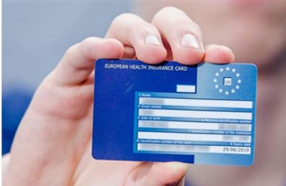
CATEGORÍA | ESTIMACIÓN DE COSTES
Matrícula | 800 – 1.200€
Habitación en piso de alquiler | ~ 250€/mes
Residencia universitaria | ~ 550€/mes
ADRIT
UCLM
ESTUDIA EN UCLM

Slide 5
DOCUMENTACIÓN NECESARIA
Impreso de solicitud
Copia del pasaporte o documento identificativo del solicitante
Expediente de Bachillerato finalizado
Documentos acreditativos de Idiomas
Carta de recomendación, carta de motivación y Currículum Vitae
Enviar todo por el registro a través de la Consejería o Agregaduría de Educación de la Embajada de España del país
CRITERIOS DE SELECCIÓN
Expediente académico(5 p)
Idiomas (3 p)
Otros méritos(2 p)
ADRIT
UCLM
MARZO/MAYO
JUNIO/JULIO
AGOSTO
SEPTIEMBRE
ESTUDIA EN UCLM

